Slide 1


Slide 2
BANCO DE DADOS
2.11. Associação de tabelas
2.15. STORED PROCEDURE
2.17. TRIGGERS
Elaborado em julho 2024 – SENAI SUMARÉ – Prof. Ms. Ricardo C. Santos

Slide 3
Associação de tabelas (preparando as tabelas)

Slide 4
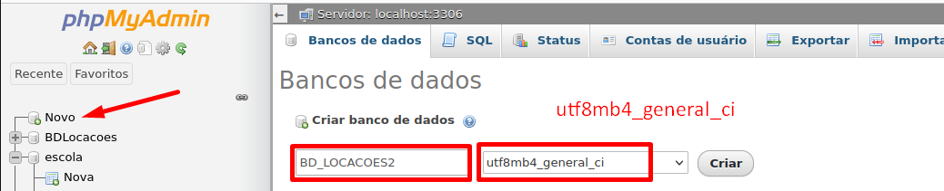
2.11. Associação de tabelas
Para trabalharmos com este tema, vamos criar nossas tabelas:

Slide 5
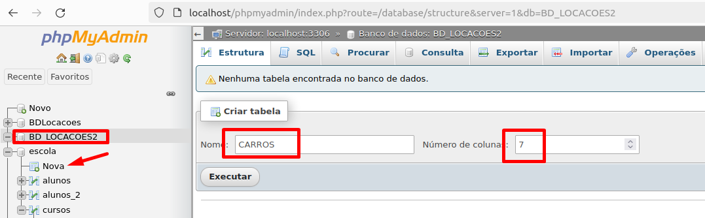
2.11. Associação de tabelas
Para trabalharmos com este tema, vamos criar nossas tabelas:

Slide 6
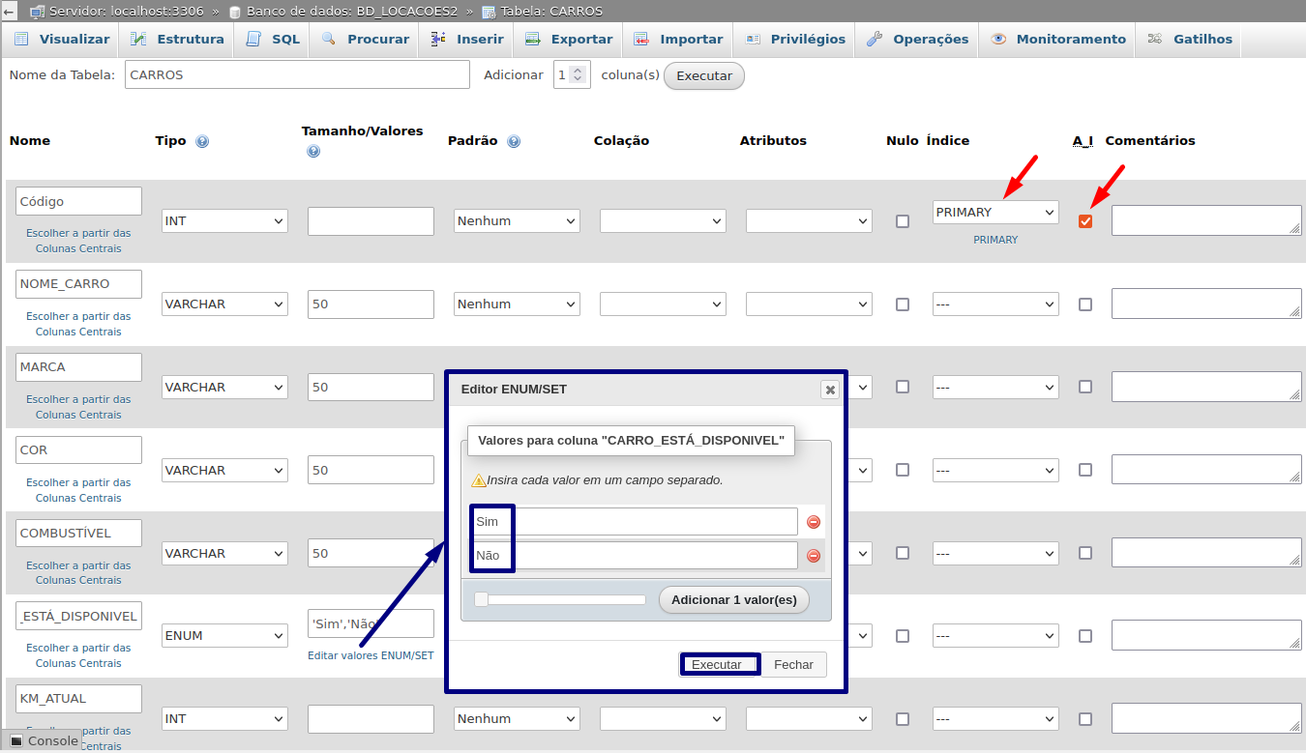
Tabela de CARROS

Slide 7
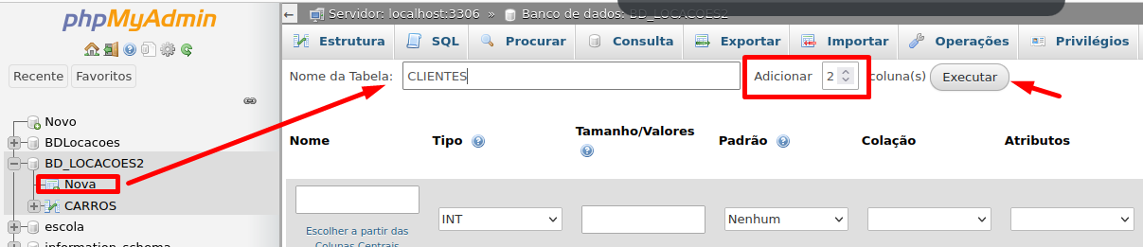
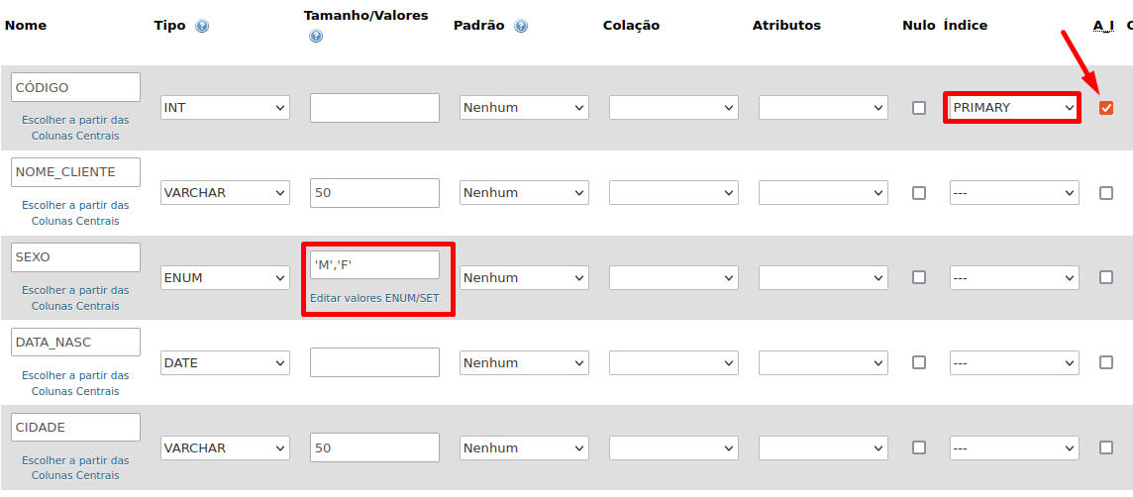
Tabela de CLIENTES

Slide 8
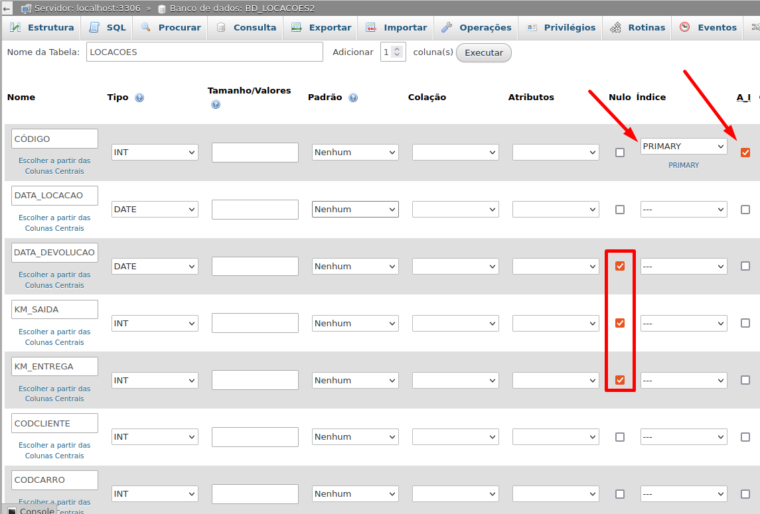
Tabela de LOCACOES

Slide 9
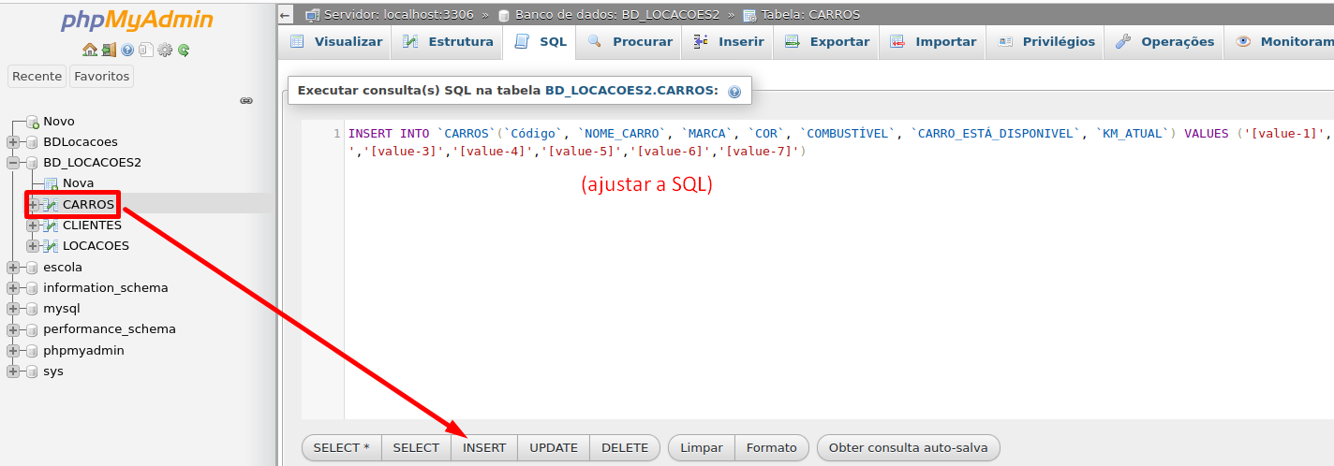
Tabela de CARROS
INSERT INTO `CARROS`(`NOME_CARRO`, `MARCA`, `COR`, `COMBUSTÍVEL`, `CARRO_ESTÁ_DISPONIVEL`, `KM_ATUAL`)
VALUES
('NIVUS', 'VW', 'PRETO', 'FLEX', 'SIM', 0),
('BMW 320i', 'BMW', 'BRANCO', 'GASOLINA', 'SIM', 0),
('CRUZE', 'GM', 'PRETO', 'FLEX', 'SIM', 0),
('DAKOTA', 'DODGE', 'VERMELHA', 'GASOLINA', 'SIM', 0),
('COMPASS', 'JEEP', 'BRANCO', 'DIESEL', 'SIM', 0);

Slide 10
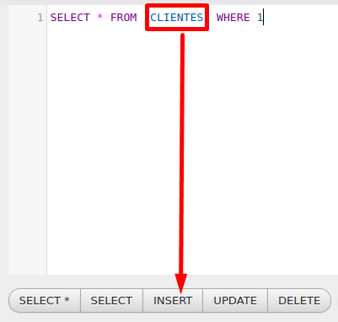
INSERT INTO `CLIENTES` (`NOME_CLIENTE`, `SEXO`, `DATA_NASC`, `CIDADE`)
VALUES
('Maria Silva', 'F', '2000-03-15', 'Sumaré'),
('João Oliveira', 'M', '2000-11-20', 'Nova Odessa'),
('Ana Costa', 'F', '1991-05-30', 'Americana'),
('Carlos Pereira', 'M', '1993-08-25', 'Sumaré'),
('Patrícia Lima', 'F', '1996-12-10', 'Nova Odessa'),
('Rafael Souza', 'M', '1994-07-17', 'Americana'),
('Beatriz Almeida', 'F', '1985-04-22', 'Sumaré'),
('Rodrigo Santos', 'M', '1982-09-13', 'Nova Odessa');
Tabela de CLIENTES

Slide 11
INSERT INTO `LOCACOES`(`DATA_LOCACAO`, `DATA_DEVOLUCAO`, `KM_SAIDA`, `KM_ENTREGA`, `CODCLIENTE`, `CODCARRO`) VALUES
(NOW(), '2024-07-29', 0, 500, 1, 2),
(NOW(), '2024-07-29', 0, 500, 3, 1),
(NOW(), '2024-07-30', 0, 1000, 5, 3),
(NOW(), '2024-07-30', 0, 1000, 2, 5),
(NOW(), '2024-07-30', 0, 1000, 8, 4),
('2024-07-30','2024-08-05', 1000, 1300, 1, 4),
('2024-08-06','2024-08-09', 1300, 1900, 4, 4),
('2024-08-10','2024-08-24', 1900, 3000, 6, 4),
('2024-08-28','2024-08-31', 3000, 3900, 4, 4),
('2024-07-30','2024-08-05', 500, 1300, 2, 2),
('2024-08-06','2024-08-09', 1300, 1900, 3, 2),
('2024-08-10','2024-08-24', 1900, 3000, 5, 2),
('2024-08-28','2024-08-31', 3000, 3900, 8, 2),
('2024-07-30','2024-08-05', 1000, 1300, 5, 5),
('2024-08-06','2024-08-09', 1300, 1900, 6, 5),
('2024-08-10','2024-08-24', 1900, 3000, 3, 5),
('2024-08-28','2024-08-31', 3000, 3900, 8, 5);
Tabela de LOCACOES

Slide 12
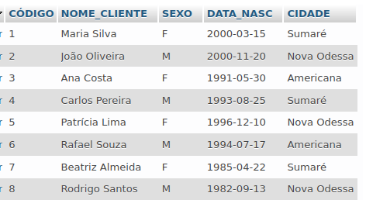
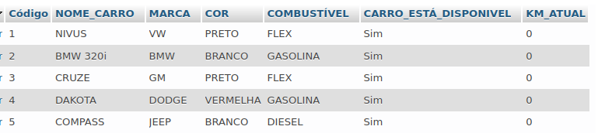
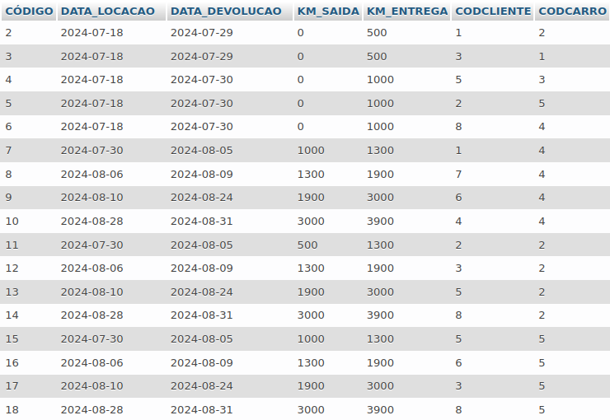
Nossas tabelas para relacionar...

Slide 13
Associação de tabelas

Slide 14
INNER JOIN
O INNER JOIN é usado para combinar linhas de duas ou mais tabelas com base em uma condição que as relaciona. Ele retorna apenas as linhas que possuem correspondência em ambas as tabelas..
SELECT
L.Código AS Codigo_Locacao, L.DATA_LOCACAO,
C.NOME_CLIENTE, CA.NOME_CARRO
FROM
LOCACOES L
INNER JOIN
CLIENTES C ON L.CODCLIENTE = C.Código
INNER JOIN
CARROS CA ON L.CODCARRO = CA.Código;
WHERE CA.NOME_CARRO = 'COMPASS';

Slide 15
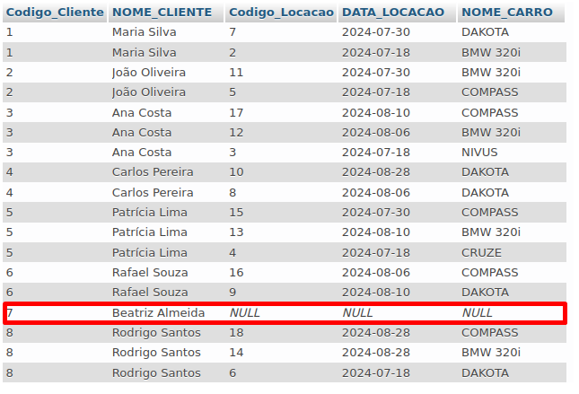
LEFT JOIN
Retorna todas as linhas da tabela à esquerda e as correspondentes da tabela à direita. Se não houver correspondência, os resultados da tabela à direita serão NULL.
SELECT
C.Código AS Codigo_Cliente,
C.NOME_CLIENTE,
L.Código AS Codigo_Locacao,
L.DATA_LOCACAO,
CA.NOME_CARRO
FROM
CLIENTES C
LEFT JOIN
LOCACOES L ON C.Código = L.CODCLIENTE
LEFT JOIN
CARROS CA ON L.CODCARRO = CA.Código;

Slide 16
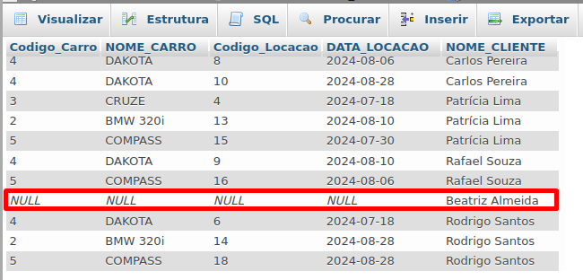
RIGHT JOIN
Retorna todas as linhas da tabela à direita e as correspondentes da tabela à esquerda. Se não houver correspondência, os resultados da tabela à esquerda serão NULL.
SELECT
CA.Código AS Codigo_Carro,
CA.NOME_CARRO,
L.Código AS Codigo_Locacao,
L.DATA_LOCACAO,
C.NOME_CLIENTE
FROM
CARROS CA
RIGHT JOIN
LOCACOES L ON CA.Código = L.CODCARRO
RIGHT JOIN
CLIENTES C ON L.CODCLIENTE = C.Código;

Slide 17
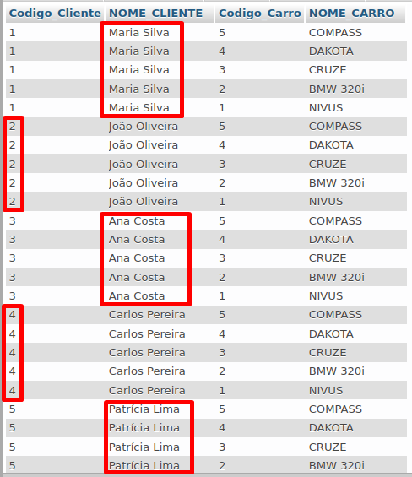
CROSS JOIN
Retorna o produto cartesiano de duas tabelas. Isso significa que ele combina cada linha de uma tabela com todas as linhas da outra tabela. O resultado é uma combinação de todas as possíveis linhas das tabelas envolvidas
Vamos supor que queremos combinar todas as linhas da tabela CLIENTES com todas as linhas da tabela CARROS, independentemente de haver uma locação entre eles ou não. Esta operação gera todas as combinações possíveis entre clientes e carros.
SELECT
C.Código AS Codigo_Cliente,
C.NOME_CLIENTE,
CA.Código AS Codigo_Carro,
CA.NOME_CARRO
FROM
CLIENTES C
CROSS JOIN
CARROS CA;

Slide 18
STORED PROCEDURES (SP)

Slide 19
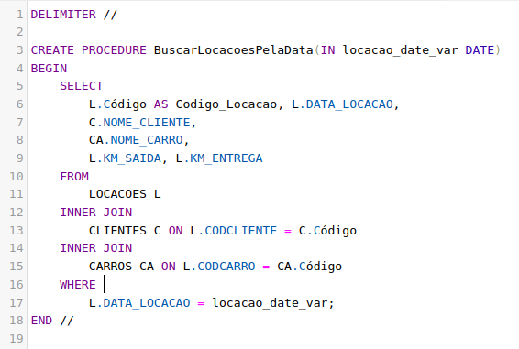
STORED PROCEDURES
É um conjunto de comandos SQL que podem ser armazenados no servidor de banco de dados e reutilizados. Elas são úteis para encapsular lógica de negócios e podem ser chamadas por aplicações, aumentando a eficiência e a segurança
DELIMITER //
CREATE PROCEDURE BuscarLocacoesPelaData(IN locacao_date_var DATE)
BEGIN
SELECT
L.Código AS Codigo_Locacao, L.DATA_LOCACAO,
C.NOME_CLIENTE,
CA.NOME_CARRO,
L.KM_SAIDA, L.KM_ENTREGA
FROM
LOCACOES L
INNER JOIN
CLIENTES C ON L.CODCLIENTE = C.Código
INNER JOIN
CARROS CA ON L.CODCARRO = CA.Código
WHERE
L.DATA_LOCACAO = locacao_date_var;
END //

Slide 20
STORED PROCEDURES
Para chamar a SP:
CALL BuscarLocacoesPelaData(now())
Ou
CALL BuscarLocacoesPelaData('2024-07-30')
Que tal criar uma SP para automatizar um INSERT ?

Slide 21
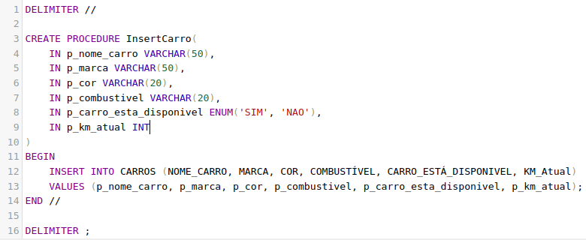
STORED PROCEDURES
Para chamar a SP:
CALL InsertCarro('Toyota Corolla', 'Toyota', 'Preto', 'Gasolina', 'SIM', 0);

Slide 22
STORED PROCEDURES
DELIMITER //
CREATE PROCEDURE InsertCarro(
IN p_nome_carro VARCHAR(50),
IN p_marca VARCHAR(50),
IN p_cor VARCHAR(20),
IN p_combustivel VARCHAR(20),
IN p_carro_esta_disponivel ENUM('SIM', 'NAO'),
IN p_km_atual INT
)
BEGIN
INSERT INTO CARROS (NOME_CARRO, MARCA, COR, COMBUSTÍVEL, CARRO_ESTÁ_DISPONIVEL, KM_Atual)
VALUES (p_nome_carro, p_marca, p_cor, p_combustivel, p_carro_esta_disponivel, p_km_atual);
END //
DELIMITER ;
Para chamar a SP:
CALL InsertCarro('Toyota Corolla', 'Toyota', 'Preto', 'Gasolina', 'SIM', 0);

Slide 23

TRIGGER

Slide 24
TRIGGER
É um objeto em bancos de dados que é associado a uma tabela e é acionado automaticamente quando ocorre um evento específico, como INSERT, UPDATE, DELETE. Ela pode ser usada para impor regras de negócio, manter a integridade dos dados ou realizar ações automatizadas.
EXEMPLO:
Vamos criar um exemplo, que não deixe fazer uma LOCACAO, se na tabela de CARROS, o carrão não estiver disponível:
Veja no próximo slide...

Slide 25
TRIGGER
DELIMITER //
CREATE TRIGGER before_insert_locacoes
BEFORE INSERT ON LOCACOES
FOR EACH ROW
BEGIN
DECLARE carro_disponivel ENUM('SIM', 'NAO');
-- Verifica se o carro está disponível na tabela CARROS
SELECT CARRO_ESTÁ_DISPONIVEL INTO carro_disponivel
FROM CARROS
WHERE Código = NEW.CODCARRO;
-- Se o carro não estiver disponível, emite um aviso e cancela a inserção
IF carro_disponivel = 'NAO' THEN
SIGNAL SQLSTATE '45000'
SET MESSAGE_TEXT = 'Carro não disponível - vide cadastro na tabela de carros';
END IF;
END //
DELIMITER ;

Slide 26
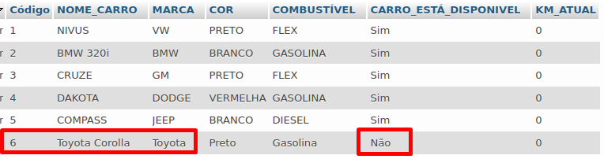
TRIGGER
Vamos deixar o carro “Corolla Cross” não disponível e tentar fazer uma locação para ele:
update CARROS SET CARRO_ESTÁ_DISPONIVEL = 'Não' WHERE Código = 6

Slide 27
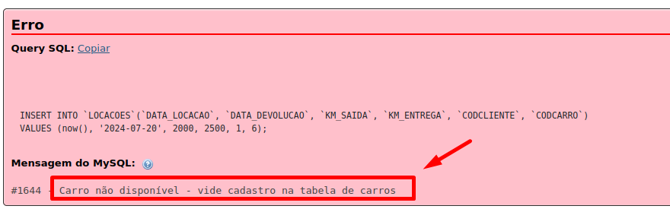
TRIGGER
E vamos tentar fazer a locação para um carro que NÃO está disponível (e ver a TRIGGER fazendo seu papel)

Slide 28
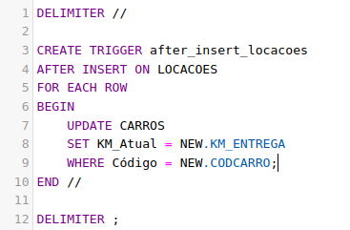
TRIGGER
EXEMPLO 2:
A ideia agora é que assim que eu fizer uma LOCACAO e lançar nesta tabela a Quilometragem do carro, que esse valor seja ATUALIZADO (automaticamente) na tabela de carros (o campo KM_ATUAL)
Veja no próximo slide...

Slide 29
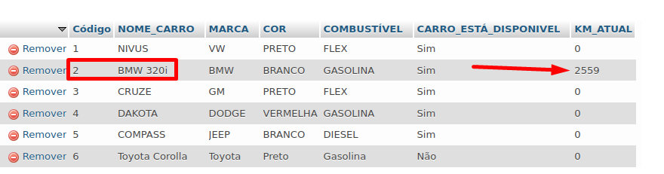
TRIGGER
DELIMITER //
CREATE TRIGGER after_insert_locacoes
AFTER INSERT ON LOCACOES
FOR EACH ROW
BEGIN
UPDATE CARROS
SET KM_Atual = NEW.KM_ENTREGA
WHERE Código = NEW.CODCARRO;
END //
DELIMITER ;

Slide 30
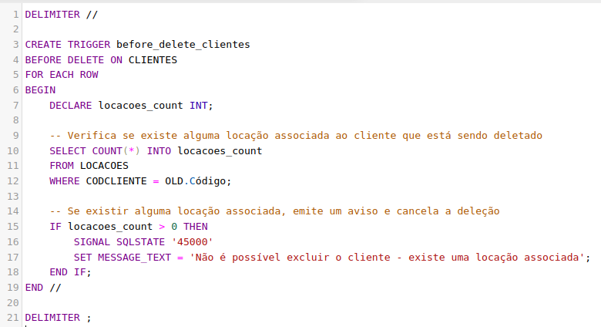
TRIGGER
EXEMPLO 3:
A ideia agora trigger que quando for realizar um DELETE de algum NOME de CLIENTE, verifique se existe alguma LOCACAO para o mesmo. Se existir, forneça um aviso para o usuário que não pode excluir aquele CLIENTE pois existe uma locação associada à ele
Veja no próximo slide...

Slide 31
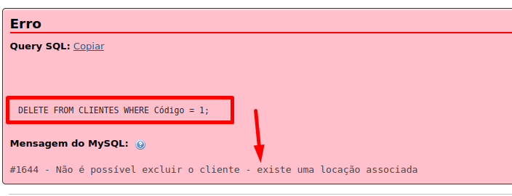
TRIGGER
DELIMITER //
CREATE TRIGGER before_delete_clientes
BEFORE DELETE ON CLIENTES
FOR EACH ROW
BEGIN
DECLARE locacoes_count INT;
-- Verifica se existe alguma locação associada ao cliente que está sendo deletado
SELECT COUNT(*) INTO locacoes_count
FROM LOCACOES
WHERE CODCLIENTE = OLD.Código;
-- Se existir alguma locação associada, emite um aviso e cancela a deleção
IF locacoes_count > 0 THEN
SIGNAL SQLSTATE '45000'
SET MESSAGE_TEXT = 'Não é possível excluir o cliente - existe uma locação associada';
END IF;
END //

Slide 32

www.sp.senai.br

